Slide 1

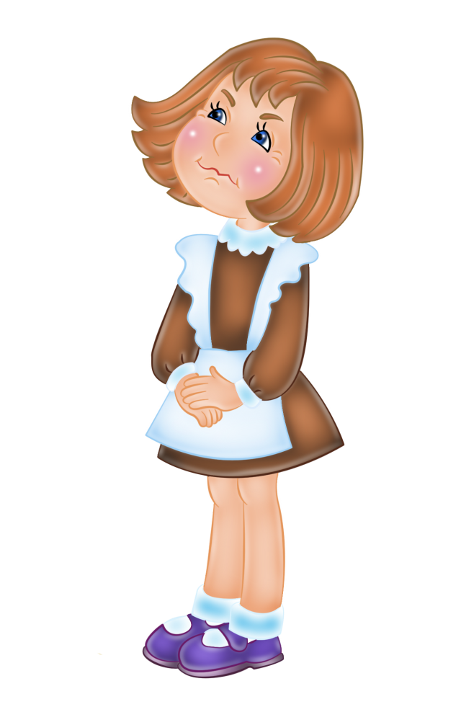

Классный час на тему
«По одежке встречают…»
подготовили
кл.рук ГБОУ г.Москвы«Школа№717»
Кузьминова Ольга Владимировна 250-940-634
Чернецова Карина Игоревна 241-677-526

Slide 2
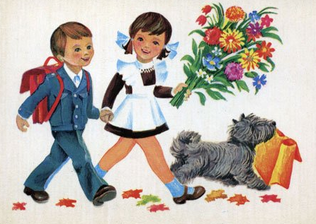
Помни, что при первой встрече тебя оценивают:
по внешнему облику;
по уверенному и спокойному поведению;
манере и грамотности речи;
жестикуляции и позе.

Slide 3


Школьная форма
— повседневная форма одежды для учеников средних (средне-специальных и средне-профессиональных) учебных заведений во время их нахождения в школе и на официальных школьных мероприятиях вне школы, установленная официальными документами.

Slide 4


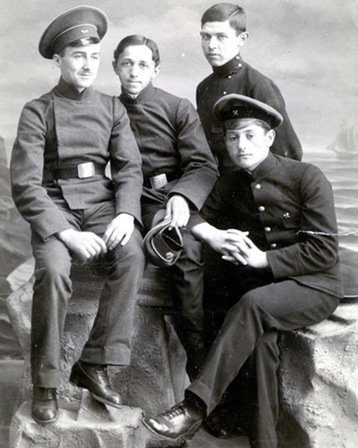
Школьная форма в Российской империи
В 1834 году была утверждена общая система всех гражданских мундиров в Российской Империи, в том числе и для средних учебных заведений. Форма учащихся средних учебных заведений (гимназий и прогимназий, реальных училищ, городских училищ (школ) изначально имела полувоенный вид — то, что называлось в те времена «легкий гвардейский шик».

Slide 5
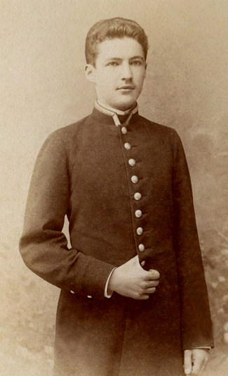
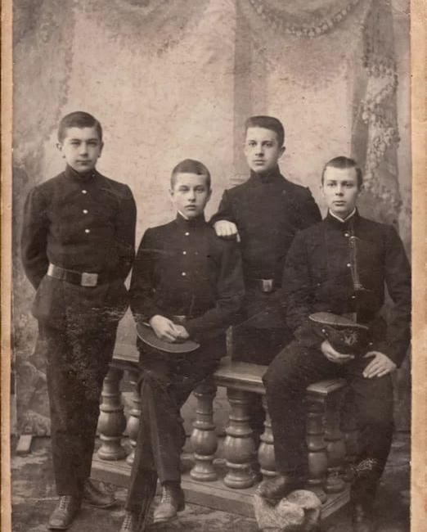
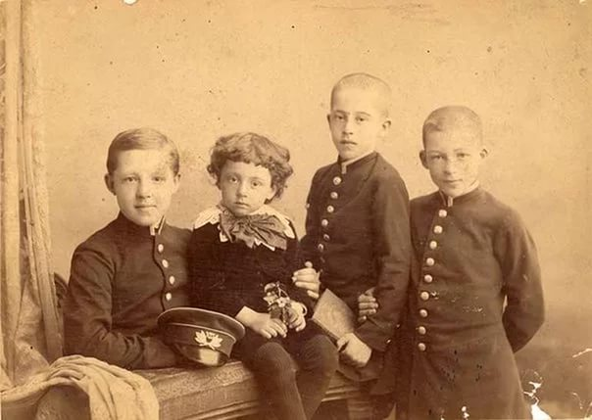
Школьная форма в Российской империи
Основным цветом гимназической формы был синий во всех его оттенках (до 1870-х годов — тёмно-зелёный). Впрочем, достаточно редко встречался и серый.

Slide 6
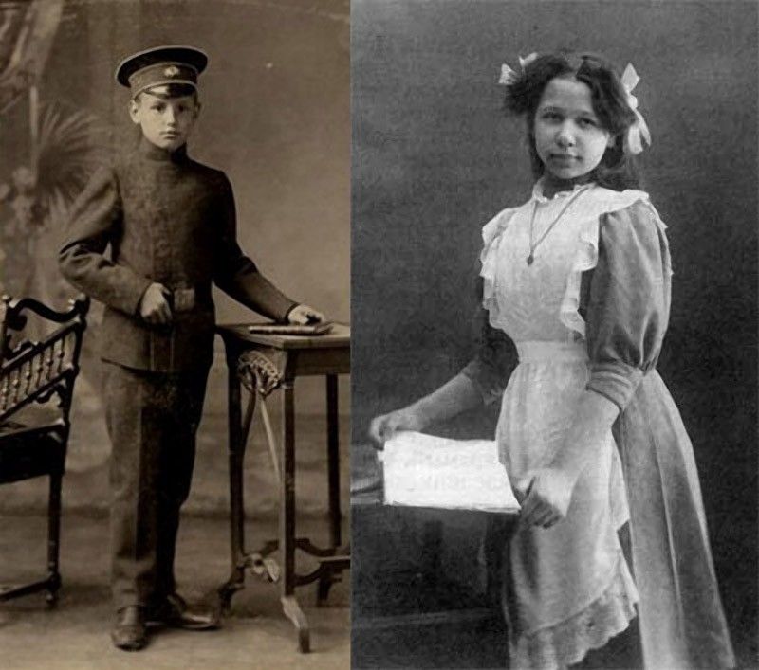
Школьная форма в Российской империи
В начале ХХ века в царствование Николая II учащиеся этих учебные заведений получат новые виды формы одежды, полупальто-пиджаки (тужурки) с отложным воротником и кантами по воротникам и бортам.

Slide 7
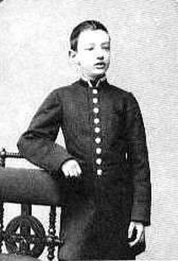
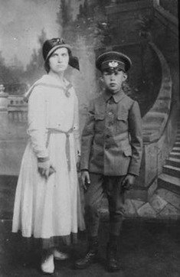
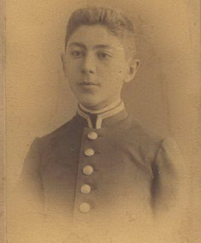
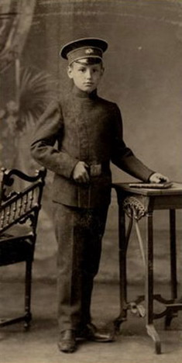
Школьная форма в Российской империи
До 1917 года фасон формы менялся несколько раз (1855, 1868, 1896 и 1913 годах) — соответственно веяниям моды. Но всё это время форма мальчиков колебалась на грани штатско-военного костюма.

Slide 8
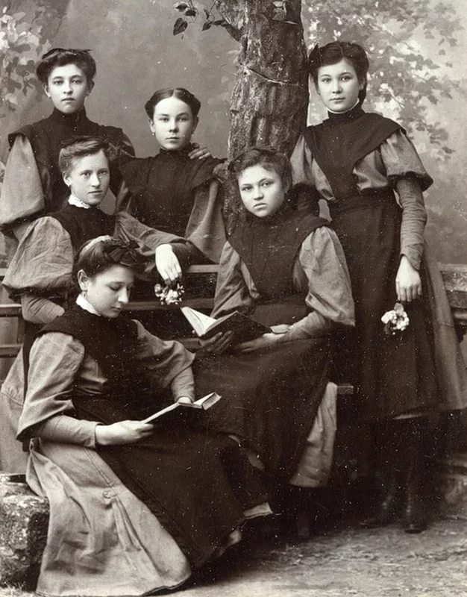
Школьная форма в Российской империи
В 1896году появилось положение о гимназической форме для девочек. Воспитанницам знаменитого Смольного института предписывалось ношение платьев определенных цветов, в зависимости от возраста воспитанниц. Для воспитанниц 6 - 9 лет — коричневый (кофейный), 9 - 12 лет — голубой, 12- 15 лет — серый и 15 - 18 лет — белый.

Slide 9
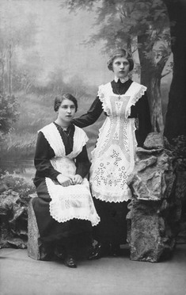
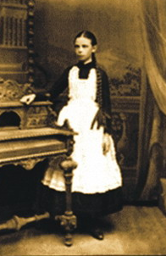
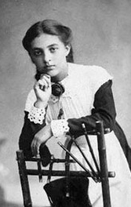
Школьная форма в Российской империи
Для посещения гимназии было предусмотрено уставом три вида одежды:
1. «обязательная форма для ежедневного посещения»
2. темные строгие платья с плиссированными юбками до колен.
3. По праздникам – белый фартук.

Slide 10


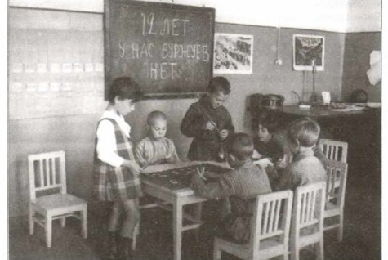
Школьная форма в СССР
После революции, в рамках борьбы с буржуазными пережитками и наследием царско-полицейского режима в 1918 был издан декрет, отменявший ношение школьной формы.

Slide 11
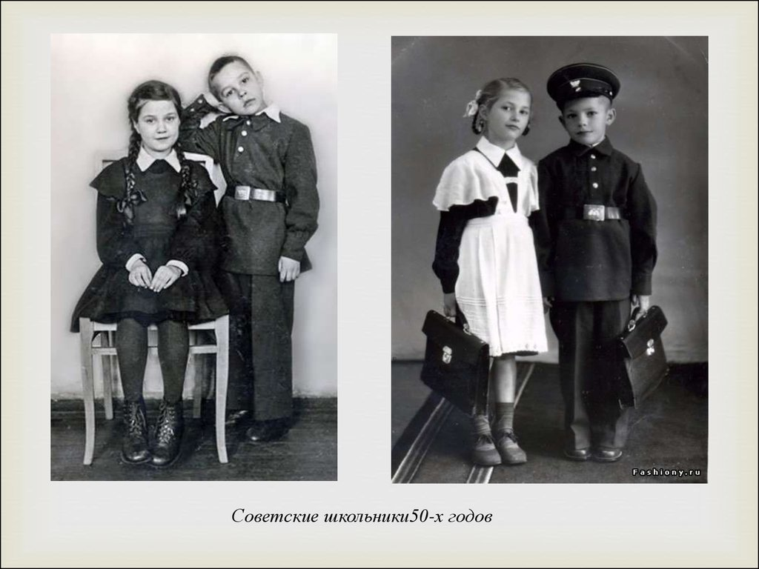
Школьная форма в СССР
Период "бесформенности" длился до 1948 года. Школьная форма становится вновь обязательной. Мальчики носили серые военные гимнастерки с воротничком стоечкой, с пятью пуговицами, с двумя прорезными карманами с клапанами на груди. Элементом школьной формы также был ремень с пряжкой и кепка с кожаным козырьком, которую ребята носили на улице. Девочки - коричневые шерстяные платья с черным передником, завязывавшимся сзади на бант.

Slide 12
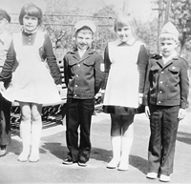
Оттепель и «период застоя»
В 1962 учебном году в мужской школьной форме уже исчезли фуражки с кокардой, поясные ремни с большой пряжкой, гимнастёрки поменяли на серые шерстяные костюмы на четырех пуговицах.
Строго регламентировались причёски - под машинку, как в армии. А форма девочек осталась старая.

Slide 13
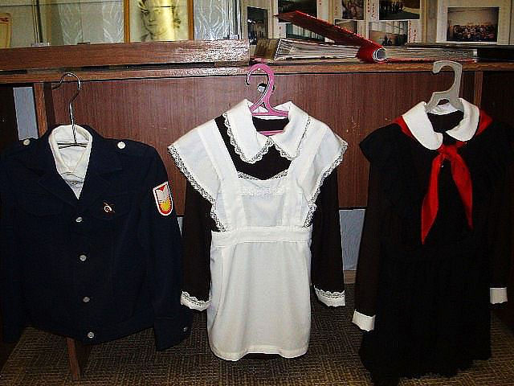
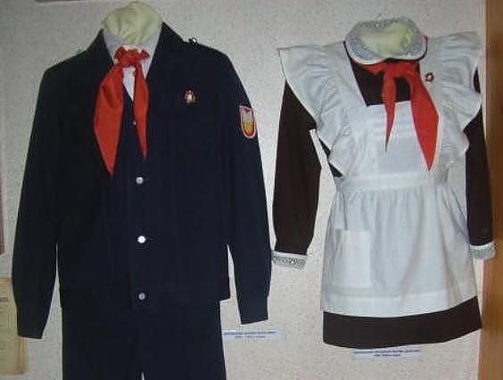
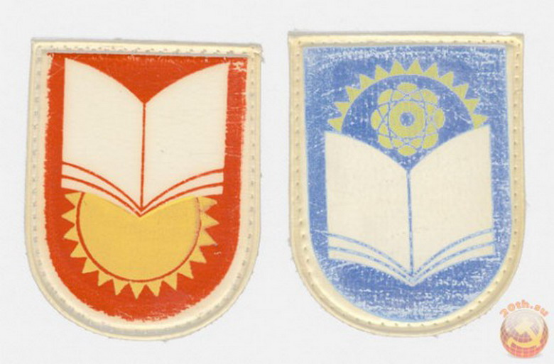
1980-е: Перестройка
В 1970-е ввели знакомую многим синюю форму для мальчиков – синие брюки и куртку с нашивкой на плече, которые можно увидеть во многих советских фильмах про школьников тех лет. Коричневые шерстяные платья и фартуки для девочек еще немного укоротились. В середине 1980-х старшеклассницам разрешили носить синие костюмы.

Slide 14
1980-е: Перестройка
В 1970-е ввели знакомую многим синюю форму для мальчиков – синие брюки и куртку с нашивкой на плече, которые можно увидеть во многих советских фильмах про школьников тех лет. Коричневые шерстяные платья и фартуки для девочек еще немного укоротились. В середине 1980-х старшеклассницам разрешили носить синие костюмы.

Slide 15


Современная Россия
Обязательное ношение школьной формы в России было отменено весной 1994 года.
С 1 сентября 2013 года (в соответствии с новым Законом) вновь была введена обязательная школьная форма, но только в порядке общего правила: теперь каждое образовательное учреждение само решает, как именно должна выглядеть его форма; главное — наличие последней.

Slide 16

ГРУППОВАЯ РАБОТА

Slide 17
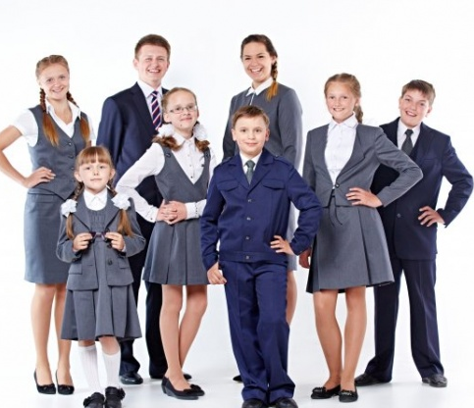
Деловой стиль в современной школе
Комплект одежды делового стиля:
для девушек одежда должна быть классического стиля или современного строгого покроя (костюм, жилет, юбка, брюки, блузка, водолазка, платье)
для юношей так же предлагается одежда классического стиля или современного строгого покроя (костюм, жилет, брюки, рубашка, джемпер, галстук в различном сочетании).

Slide 18
Нужна ли школьная форма…?
строгий стиль одежды создает в школе деловую атмосферу, необходимую для занятий;
форма дисциплинирует человека;
единая школьная форма позволяет избежать соревновательности между детьми в одежде;
ученик в школьной форме думает об учебе, а не об одежде;
нет проблемы "В чем пойти в школу", у детей возникает позитивный настрой, спокойное состояние активизирует желание учиться;
школьная форма помогает ребенку почувствовать себя учеником и представителем определенного коллектива, дает возможность ощутить свою причастность именно к этой школе, почувствовать принадлежность к ней и гордиться ею;
родители перестают переживать, во что одеть их чадо в школу;
школьная форма – показатель уровня школы;

Slide 19
ГРУППОВАЯ РАБОТА

Slide 20
СИНКВЕЙН
1 строка – одно существительное, выражающее главную тему.
2 строка – два прилагательных, выражающих главную мысль.
3 строка – три глагола, описывающие действия в рамках темы
4 строка – фраза, несущая определенный смысл - афоризм, при помощи которого нужно выразить своё отношение к теме. Таким афоризмом может быть крылатое выражение, цитата, пословица или составленная самим учеником фраза в контексте с темой.
5 строка – заключение в форме существительного (ассоциация с первым словом), выражает личное отношение автора синквейна к теме.

Slide 21
Плюсы школьной формы:
Строгий стиль одежды создает в школе деловую атмосферу, необходимую для занятий.
Форма дисциплинирует человека.
Ученик в школьной форме думает об учебе, а не об одежде.
Нет проблемы «В чем пойти в школу».
Школьная форма помогает ребенку почувствовать себя учеником и членом определенного коллектива, дает возможность ощутить свою причастность именно к этой школе.
Если одежда придется ребенку по вкусу, он будет испытывать гордость за свой внешний вид.
Школьная форма экономит деньги родителей.

Slide 22
Минусы школьной формы:
Нежелание детей ее носить.
«Потеря индивидуальности».
Повышение финансовых расходов на обучение ребенка.
Затраты времени и сил родителей в связи с приобретением формы.
Низкое качество материалов и пошива школьной формы.

Slide 23
Мнение о человеке складывается в первые 30 секунд общения, поэтому постарайтесь произвести хорошее впечатление своим внешним видом и манерой поведения, тем самым вы заработаете себе дополнительные плюсы и произведете хорошее впечатление

